Slide 1
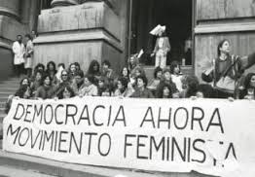
Participación Política de las mujeres

Slide 2
Cifras a nivel mundial
20,9% de las y los parlamentarios nacionales son mujeres (al 1 de julio de 2014)
Entre el año 1995 y 2014 esta cifra a aumentado un 9%
En junio de 2013, 8 mujeres eran Jefas de Estado y habían 14 Jefas de Gobierno.
En mayo de 2012, Rwanda era el país del mundo con mayor número de parlamentarias (un 56,3 por ciento de los escaños de la cámara baja).
A escala mundial, en julio de 2013 habían 37 Estados donde las mujeres representaban menos de 10 por ciento del total de las y los parlamentarios en cámaras individuales o cámaras bajas .

Slide 3
Diferencias entre regiones
Mujeres en los parlamentos (Mayo de 2012)
    África subsahariana, 19,7 por ciento;
    Oriente Medio y África del Norte, 13 por ciento; Asia, 17,9 por ciento;
    Región del Pacífico, 14,9 por ciento;
    Américas, 22,8 por ciento;
    Países nórdicos, 42 por ciento;
    Europa (excluidos los países nórdicos), 21,1 por ciento

Slide 4
Otras Esferas de Gobierno
En enero de 2012, sólo un 17 por ciento de los cargos ministeriales estaban ocupados por mujeres; la mayoría de ellas se ocupaba de los sectores sociales, como la educación y la salud

Slide 5
Aumento de la Participación
“Masa crítica” con respecto a la representación de las mujeres se sitúa en el 30 por ciento.
En julio de 2013, 35 países, de los cuales 9 se encuentran en el continente africano, habían alcanzado dicho porcentaje de referencia.
De esos 35 países, 29 habían aplicado algún tipo de cuota, lo que incentivó el aumento de la participación política de las mujeres

Slide 6
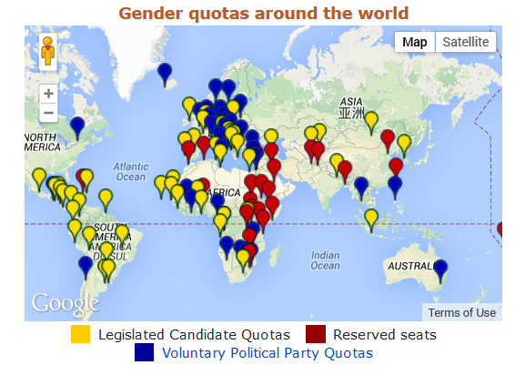
Cuotas de Género

Slide 7
Cuotas de Género
Lento aumento de las mujeres en política
Necesidad de crear métodos más eficientes para alcanzar un balance de género en las instituciones políticas.
Cuotas de género es uno de estos mecanismos.
Debate:
  ¿De qué forma las cuotas contribuyen al empoderamiento político de las mujeres?
  ¿Son las cuotas una violacipon a los principios liberales de la democracia?
  O por el contrario ¿son las cuotas de género una contribución a los procesos de democrtización?

Slide 8
Tipos de cuotas
Asientos reservados (Constituciones o leyes electorales)
Cuotas legales para los candidatos (Constituciones o leyes electorales)
Cuotas de los partidos políticos (voluntarios)

Slide 9
Pro y Contras
Contras
  Las cuotas impiden la igualdad de oportunidades para todos(as), ya que las mujeres tienen preferencia sobre los hombres
  Las cuotas no son democráticas, porque los votantes deben ser capaces de decidir quien es electo.
  Cuotas implican que los políticos son electos por su género y no por sus calificaciones o sus ideas políticas.
  Muchas mujeres nio quierewn ser electas solo por el hecho de ser mujeres
  Introducir las cuotas conlleva conflictos en las organizaciones políticas.

Slide 10
Pro y Contras
Pros
  Cuotas para mujeres no discriminan, sino que equilibran debido a las actuales barreras que impiden que las mujeres alcancen puestos políticos.
  Cuotas implican que varias mujeres componen los cuerpos políticos minimizando el estress que puede significar
  Mujeres tienen el derecho de una representación equitativa en tanto ciudadana.
  La experiencia de las mujeres es necesaria en la vida política..
  Las mujeres son tan calificadas como los hombres, pero estas son minimizadas dentro de un sistema político dominado por los hombres.
  Es un hecho que son los partidos políticos el primer obstáculo para la participación de las mujeres, y que ellos deciden acerca de la electibilidad de las mujeres y no los votantes.
  Los conflictos que se producen con su implementación son solo temporales.
  Cuotas pueden contribuir a los procesos de democratización haciendo el proceso de nominación más transparente.

Slide 11
Concepto de igualdad
Eliminación de barreras o impedimentos
      Eliminación del impedimento legal para votar
      ¿Suficiente?
Equidad en los resultados (Plataforma de Acción de la Conferencia Internacional de la Mujer 1995)

Slide 12
Argumento: la igualdad de oportunidades no opera solo por la eliminación de las barreras formales.
La discriminación directa y complejas configuraciones culturales impiden que las mujeres sean seleccionadas como candidatas

Slide 13
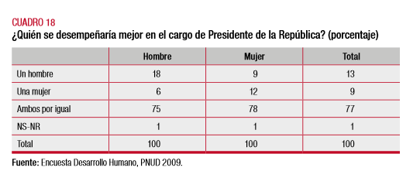

Slide 14
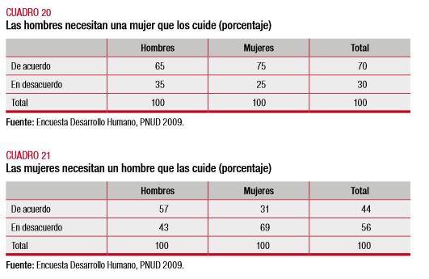

Slide 15
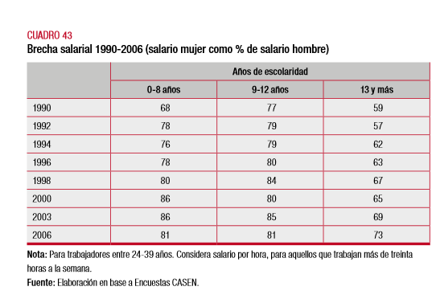

Slide 16
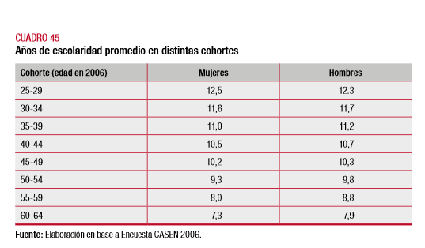

Slide 17
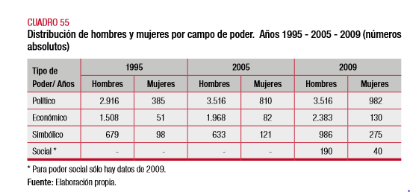

Slide 18
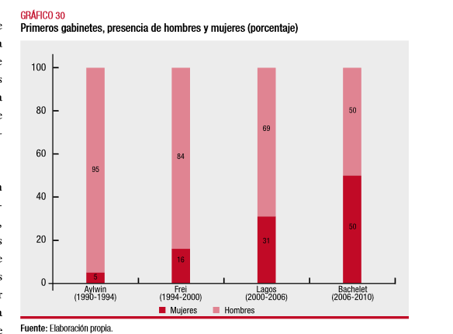

Slide 19
